Slide 1
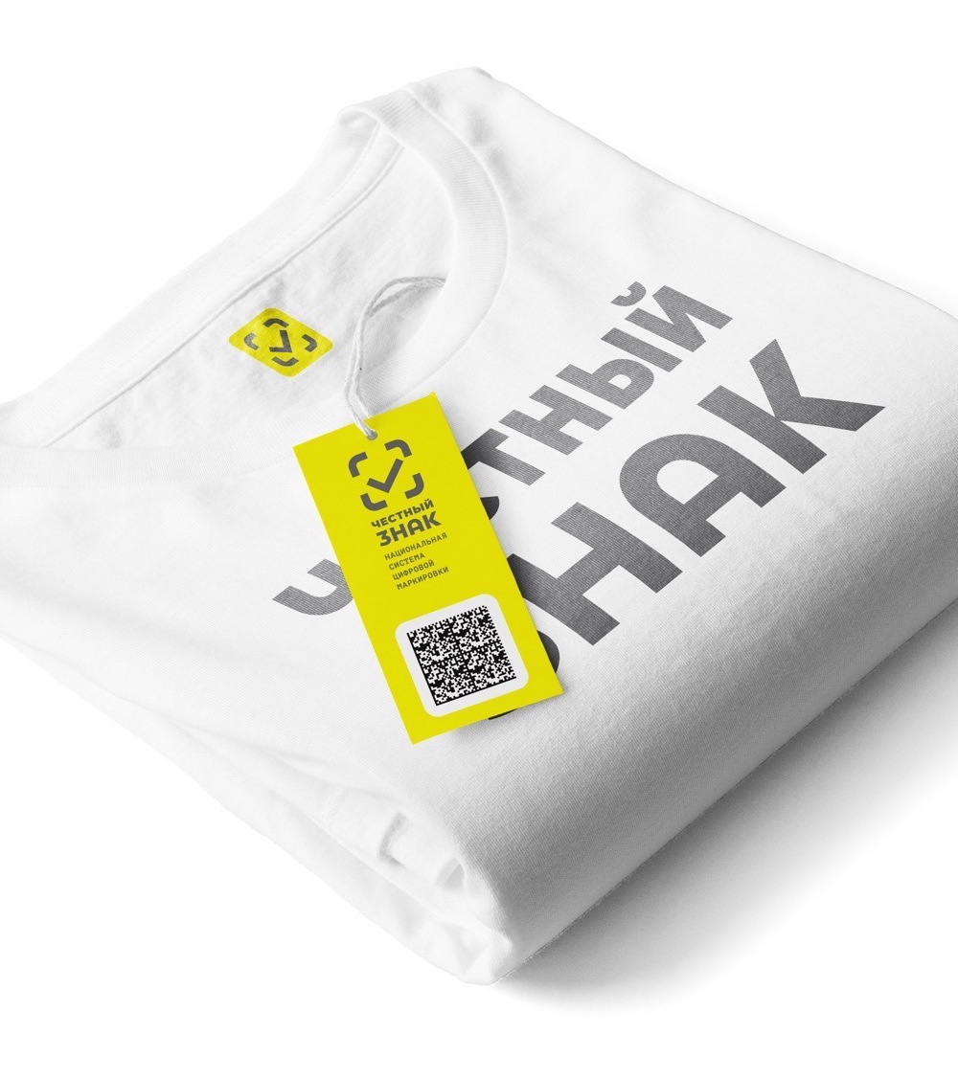

Маркировка товаров
легкой промышленности
Никифорова Ольга
ЦРПТ

Slide 2
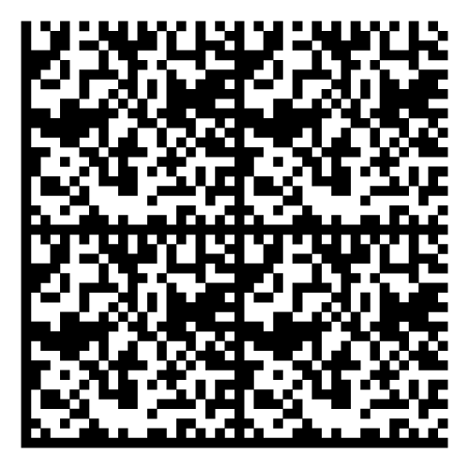







Цифровая маркировка и прослеживаемость
Уникальный цифровой код товара
Национальная система цифровой маркировки Честный ЗНАК
1
Производитель/импортер наносит цифровой код на товар
5
2
Весь путь товара фиксируется на каждом этапе
1
4
Потребитель
Производитель/
Импортер
2
3
Касса
3
В магазине сканируют код товара и размещают его на полке
Логистика
Магазин
4
Товар продали на кассе в системе “код вышел из оборота”
5
Вся правда о товаре в мобильном приложении

Slide 3
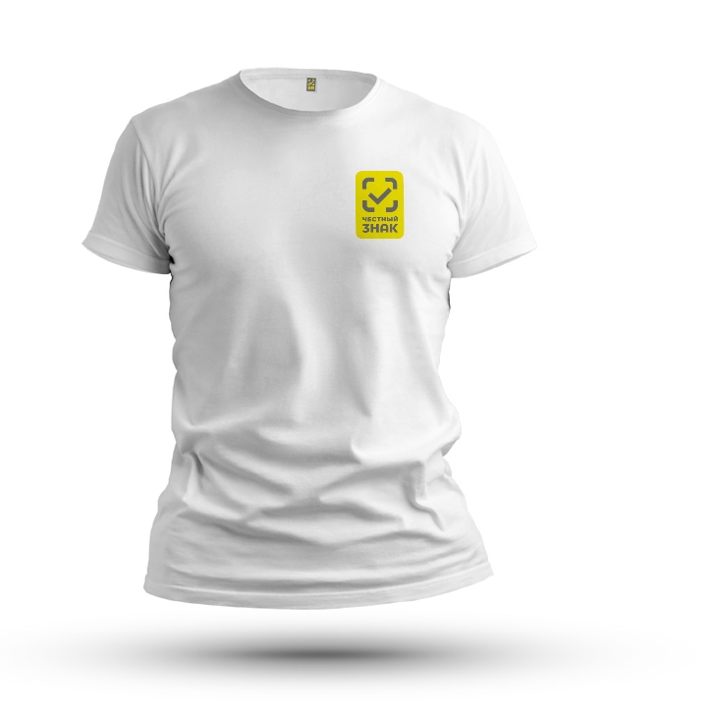


Что необходимо маркировать
в легкой промышленности?
В соответствии с постановлением Правительства Российской Федерации от 31.12.2019 г. № 1956 маркировке подлежат изделия легкой промышленности согласно кодам товарной номенклатуры:
ТН ВЭД ЕАЭС:
4203 10 000
6106
6201
6202
6302
ОКПД2:
14.11.10
14.14.13
14.13.21
14.13.21
13.92.12
13.92.13
13.92.14
Постановление Правительства Российской Федерации 1899 от 13.11.2023 года «О внесении изменений в Постановление Российской Федерации от 31.12.20219г. № 1956».
Срок введения обязательной маркировки 01.04.2024 г.
Постановление Правительства Российской Федерации от 29.06.2024 № 883 «О внесении изменений в некоторые акты Правительства Российской Федерации»
Срок введения обязательной маркировки 01.03.2025 г.
Notes:
Немного расскажу о законодательной базе. В настоящее время на территории Российской Федерации действует правило маркировки товаров легкой промышленности, которое регламентируется постановлением правительства Российской Федерации от 31 декабря 2019 года за номером 1956. По данному постановлению необходимо маркировать такую продукцию как верхнюю одежду, блузы и блузоны для женщин и для девочек а также постельное, белье кухонное и столовое белье. 13 ноября 2023 года в данные постановление были внесены правки, которые расширили перечень товаров лёгкой промышленности, подлежащих обязательной маркировке, с 1 апреля 2024 года.

Slide 4










Товары подлежащие маркировке с 1 апреля 2024 года
ТН ВЭД ЕАЭС:
6105
4304 00 000 0
6113 00, 6210
6101
6102
6205
6206
6214, 6215
6211 20 000 0, 6211 32, 6211 33, 6211 39 000 0, 6211 42, 6211 43, 6211 49 000
6103
6104
6203
6204
6110
6112 11 000 0, 6112 12 000 0, 6112 19 000 0, 6112 20 000 0
4203 10 000
6106
6201
6202
6302
РУБАШКИ
ВЕРХНЯЯ
ОДЕЖДА
БЛУЗКИ
ШАЛИ/ШАРФЫ
КОСТЮМЫ
СПОРТИВНЫЕ
СВИТЕРЫ
ЮБКА
БРЮКИ
КОСТЮМЫ
КУРТКИ
НАИМЕНОВАНИЕ
Рубашки трикотажные машинного или ручного вязания, мужские или для мальчиков
Предметы одежды из искусственного меха (за исключением полотен, рукавиц, перчаток и митенок, а также головных уборов)
Одежда из фетра или нетканых материалов, текстильных материалов с пропиткой или покрытием (в части только верхней одежды)
Пальто, куртки, плащи, плащи с капюшонами, анораки, ветровки, штормовки и аналогичные изделия мужские или для мальчиков, женские или для девочек трикотажные или вязаные
Рубашки мужские или для мальчиков
Блузки, блузы и блузоны женские и для девочек
Шали, шарфы, кашне, мантильи, вуали и аналогичные изделия, галстуки, галстуки-бабочки и шейные платки
Костюмы спортивные и лыжные, отдельные предметы спецодежды
Костюмы, комплекты, пиджаки, блайзеры, брюки, комбинезоны с нагрудниками и лямками, бриджи и шорты трикотажные машинного или ручного вязания, мужские или для мальчиков, женские или для девочек
Свитеры, пуловеры, кардиганы, жилеты и аналогичные изделия трикотажные машинного или ручного вязания
Предметы одежды, включая рабочую одежду, изготовленные из натуральной или композиционной кожи.

Slide 5









Товары подлежащие маркировке с 1 марта 2025 года
ТН ВЭД ЕАЭС:
6107
6207
6108
6208
6109
6111
6209
6112 31, 6112 39, 6112 41, 6112 49
6211 11 000 0, 6211 12 000 0
6115
4203 21 000 0, 4203 29
6116
6216 00 000 0
6114
6117 10 000 0, 6117 80 100 9, 6117 80 800 9, 6217 10 000 0
6213
6117 80 800 1
6212
6406 90 900 0
6504 00 000 0
6505 00, 6506 99
КУПАЛЬНИКИ
ДЕТСКИЕ ПОЛЗУНКИ
ПЕРЧАТКИ
ШЛЯПЫ
ГАЛСТУКИ
ХАЛАТЫ
НОСКИ
КОЛГОТКИ
ПИЖАМЫ
НАИМЕНОВАНИЕ
Майки и нательные фуфайки прочие, кальсоны, трусы, ночные сорочки, пижамы, купальные халаты, домашние халаты и аналогичные изделия мужские или для мальчиков
Майки и нательные фуфайки прочие, комбинации, нижние юбки, трусы, панталоны, ночные сорочки, пижамы, пеньюары, купальные халаты, домашние халаты и аналогичные изделия женские или для девочек
Майки, фуфайки с рукавами, прочие нательные фуфайки, и прочие нижние рубашки трикотажные машинного или ручного вязания
Детская одежда и принадлежности к детской одежде
Купальные костюмы
Колготы, чулки, гольфы, носки и подследники и прочие чулочно-носочные изделия, включая компрессионные чулочно-носочные изделия с распределенным давлением (например, чулки для страдающих варикозным расширением вен), трикотажные машинного или ручного вязания
Перчатки, рукавицы и митенки
Предметы одежды и принадлежности к одежде готовые прочие, в том числе трикотажные машинного или ручного вязания (кроме частей одежды и изделий медицинского назначения)
Галстуки, галстуки-бабочки и шейные платки
Бюстгальтеры, пояса, корсеты, подтяжки, подвязки и аналогичные изделия трикотажные машинного или ручного вязания или нетрикотажные
Гетры, гамаши и аналогичные изделия
Шляпы и прочие головные уборы

Slide 6
Этапы введения обязательной маркировки новых групп товаров одежды
1. Доступ к тестовому контуру
2. Доступ к промышленному контуру (возможность заказа КМ, маркировка товаров , добровольные ввод в оборот, оборот и выбытие через кассу)
3. Старт обязательной маркировки товаров (запрет на оборот немаркированной продукции, произведенной с 01.03.2025 г., кроме остатков, введенных в оборот до 01.03.2025 г.)
4. Запрет выпуска таможенными органами товаров без КМ, приобретенных до 01.03.2025).
4.1. Завершение передачи сведений в систему маркировки о вводе в оборот товаров из п.4
5. Запрет реализации немаркированных остатков (разрешается хранение немаркированного товара на складе, обязательное выбытие товара через кассу)
6. Завершение описания, заказа км и маркировки остатков
7. Завершение ввода остатков в оборот
с 01.10.2024
с 01.10.2024- подача сведений в добровольном порядке
01.03.2025
01.07.2025
01.10.2025
01.08.2025
01.11.2025
01.12.2025

Slide 7





Кто должен наносить средства идентификации
ПРОИЗВОДИТЕЛЬ
При производстве новых товаров, код наносится до отгрузки с территории производства
ИМПОРТЕР
При ввозе с территории ЕАЭС — до ввоза на территорию РФ
ИМПОРТЕР
При ввозе из других стран — до помещения под таможенные процедуры
КОМИССИОНЕР
При приемке товаров на комиссию от физических лиц
ВЛАДЕЛЕЦ ТОВАРА
При возврате товара от покупателя с утраченным кодом маркировки
ВЛАДЕЛЕЦ ТОВАРА
При перемаркировке, например, в случае утраты или при описании остатков

Slide 8








Что необходимо для работы с маркированным товаром
1
ЗАРЕГИСТРИРОВАТЬСЯ В СИСТЕМЕ ЧЕСТНЫЙ ЗНАК
Оформить УКЭП и установить ПО
для работы с УКЭП
Зарегистрироваться
в ЛК и заполнить профиль
Заключить договоры
с Оператором-ЦРПТ
Пополнить
лицевой счет
2
ПРИОБРЕСТИ ИЛИ ВОСПОЛЬЗОВАТЬСЯ СЛЕДУЮЩИМ ОБОРУДОВАНИЕМ
Усиленная квалифицированная
электронная подпись
Принтер
2D сканер
Онлайн касса
Интеграция с ЛК самостоятельно или через Оператора

Slide 9






Как маркировать остатки товаров легкой промышленности по новым товарам
1
Описать карточку товара в Национальном каталоге и получить код товара, описанный по полному атрибутивному составу.
3
Нанести код маркировки на товар
В ГИС МТ подать документ «Ввод в оборот» с видом документа «Маркировка остатков»
2
В Станции управления заказами заказать коды маркировки со способом выпуска товара в оборот «Маркировка остатков».
4
Коды маркировки на остатки будут платными, стоимость 1 КМ составляет 60 коп. с учетом НДС

Slide 10
Описание остатков товаров легкой промышленности
Описывать товары необходимо либо в Национальном каталоге или ГС1.рус.
Импортерам/производителям необходимо вступить в Ассоциацию ГС1,
Оптовое и розничное звено могут описать остатки товара на «Техническую карточку».
Какие атрибуты необходимо заполнять в карточке товара?
Обязательные атрибуты к заполнению по карточке товара указаны в Правилах маркировки товаров легкой промышленности: п. 24 ППРФ 1956 от 31.12.2019 г.)
Для описания большого количества карточек товаров можно воспользоваться:
Шаблон массовой загрузки. (Инструкция по работе в Национальном каталоге маркированных товаров смотрите на сайте: Честныйзнак.рф => Товарная группа => Инструкции => «Национальный каталог маркированных товаров ». Пункт 7.1.7. Создание карточек товаров с помощью импорта Excel-файла.)
Рекомендации по описанию атрибутов. Рекомендации по ведению данных о товарах в ИС «Национальный каталог маркированных товаров» смотрите на сайте: Национальный-каталог.рф => Производителям/Ретейлер => База знаний. Пункт 1.3.5 Категория «Одежда» Рекомендации по ведению данных о товарах в ИС «Национальный каталог маркированных товаров».
Notes:
Теперь перейдем к более подробному описанию каждого из этапов. Описание остатков товаров легкой промышленности необходимо осуществить в национальном каталоге, либо в системе ГС1 Рус. Импортерам или производителям мы рекомендуем описывать карточки на основные коды товаров и вступать в ассоциацию ГС1 Рус. Оптовому и розничному звену для того, чтобы описать свои товары можно воспользоваться технической карточкой и вступать в данную ассоциацию нет необходимости. Какие же атрибуты необходимо указывать при описании карточки товара? в соответствии с постановлением правительства 1956 от 31.12.2019 в п. 24 указан полный перечень атрибутов , которые необходимо указывать при заполнении карточки товара. Вы можете с ним ознакомиться. Либо же когда вы будете заполнять карточку товара в личном кабинете и описывать свой товар, то все необходимые поля будут подсвечены красным маркером и они обязательны к заполнению. В случае, если у участника оборота товаров очень много товаров, то мы предлагаем воспользоваться участнику шаблоном массовой загрузки. Шаблон массовой загрузки можно найти в национальном каталоге, нажав на кнопочку “импорт” и скачать соответствующий шаблон массовой загрузки для дальнейшего его заполнения и подгрузки обратно в систему , подписания и прохождения модерации. И также еще рекомендую воспользоваться рекомендацией во введению данных о товарах в национальном каталоге на сайте Национальныйкаталог.рф перейти в раздел Производители,Ритейлеры, выбрать раздел База знаний и там уже выбрать рекомендации по заполнению данных в национальном каталоге. Также все шаблоны массовой загрузки и рекомендации вы можете найти у нас на сайте честны знак.рф, перейдя в товарную группу и выбрав соответствующую инструкцию.

Slide 11


Заказ кодов маркировки
Заявка должна содержать:
ИНН участника оборота товаров;
способ ввода товаров в оборот;
количество запрашиваемых кодов маркировки;
код товара, для которого необходимо изготовить код маркировки;
индивидуальный серийный номер каждого экземпляра товара в случае, если он формируется участником оборота товаров самостоятельно.
Notes:
После того как участник оборота товаров описал свои товары и получил код товара, ему необходимо заказать коды маркировки. Заказывать коды маркировки необходимо в станции управления заказами. Как я уже говорила, это такая подсистема честного знака. Участник оборота товаров должен заполнить заявку на заказ кодов маркировки. В заявке обязательно заполняется:

Slide 12
Виды кодов товаров на которые можно сделать заказ кодов маркировки
Коды товаров (ГТИН):
Оригинальный код товара (ГТИН), если карточка товара принадлежит участнику оборота товаров, отправившему заказ, или предоставлен доступ по механизму суббаккаунта;
Техническая карточка товара (полученный в НК);
Глобальный код товара (ГТИН);
Оригинальный код товара/Глобальный код товара (ГТИН), если участник оборота товаров не является владельцем карточки товара или отсутствует доступ по механизму суббакаунта. При заказе должен быть указан ИНН владельца карточки товара;
Внимание!
При заказе КМ на получение (печать) КМ в системе действуют ограничения в зависимости от формата печати:
* .pdf — от 1 до 500 шт.;
* .eps — от 1 до 2000 шт.
Если при первичном получении КМ/СИ для какого-либо формата превышено указанное ограничение, то при повторной загрузке файла с распечатанными КМ/СИ данный формат будет не доступен для выбора;
Notes:
На какие же виды товаров можно сделать заказ кодов маркировки на остатки: можно заказывать и описывать участникам оборота товаров, на оригинальный код товара, это если карточка товара принадлежит участнику оборота товаров и он отправил заказ или участнику оборота товаров предоставлен доступ по механизму субаккаунта, также можно заказать на техническую карточку товара, которая получается в национальном каталоге, либо можно заказать коды маркировки на глобальный код товара.
и еще есть один способ, который разработан только для участников оборота товаров легкой промышленности и обуви. в случае если участник оборота товаров, допустим, розничное звено может запросить у производителя или импортера оригинальный код товара, либо глобальный код товара и ему не предоставлен доступ по субаккаунту, то он может на оригинальный код товара сделать заказ кодов маркировки, указав ИНН владельца карточки товара. Поэтому для оптового и розничного звена, если у вас есть возможность у своего поставщика, который является первым лицом, которое ввезло товар, либо произвело товар на территории российской федерации, запросить оригинальный код товара , либо глобальный код товара, то в таком случае такие товары вам описывать не надо, а можно просто осуществить заказ кодов маркировки в станции управления заказами.
Также хотела обратить внимание, что при заказе кодов маркировки на получение кодов маркировки в системе действует ограничение в зависимости от формата печати
пдф не более 500 штук в одной выгрузке

Slide 13




Маркировка.Просто
Приложение "Маркировка.Просто" - предназначено для малого и среднего бизнеса, объединяющее в одном приложении функционал от создания заказа на эмиссию кодов маркировки до ввода их в оборот, с возможностью непосредственной печати кодов из приложения на термотранферных принтерах, с целью снижения затрат и повышения производительности участников оборота при маркировке продукции.
Функциональные возможности сервиса
Заказ кодов маркировки
Печать эмитированных кодов маркировки
Формирования отчетов (о нанесении, о выбытии, об агрегации)
Ввод в оборот (только для товаров, произведенных в РФ)
Требование к ПК и участнику оборота товаров:
- Подключение к Интернету
- Установленный сертификат и КриптоПРО
- ПК или ноутбук на базе операционной системы Windows
- Участник должен быть зарегистрирован в ГИС МТ
Поддержка принтеров только следующих производителей:
TSC Auto ID Technology Co., Ltd. (TSC)
Godex International Co., Ltd
Zebra Technologies
ООО «АТОЛ»
Notes:
Для участников оборота товаров хочу порекомендовать использовать бесплатной приложение, которое разработано оператором информационной системы честный знак. Это приложение.. Оно предназначено для малого и среднего бизнеса, которое объединяет в себе достаточно обширный функционал и очень легко и просто при помощи данного приложения заказать коды маркировки, вывести их на печать , распечатать, сформировать отчет, если он необходим, и соответственно осуществить ввод в оборот, но только для товаров, произведенных в РФ. Приложение устанавливается на компьютер, также нужна УКЭП, потому что участник работает с юридически значимыми документами и их нужно подписывать квалифицированной электронной подписью

Slide 14
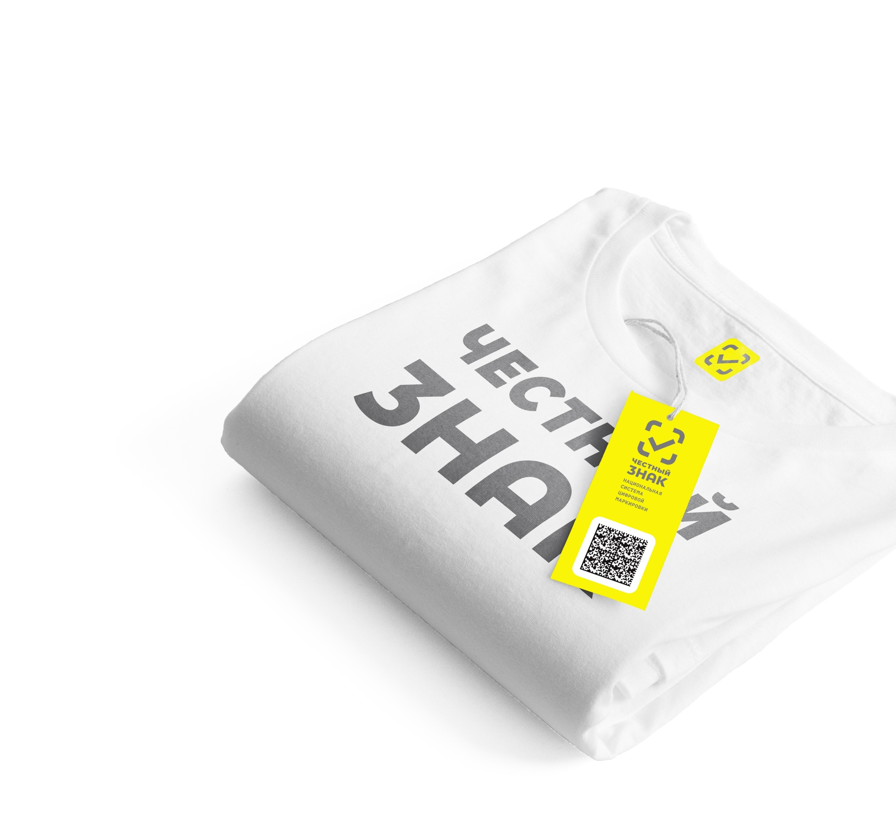

Куда наносить коды маркировки?
Согласно п.46 постановления Правительства Российской Федерации от 31.12.2019 г. № 1956 Средство идентификации наносится на товар, или на потребительскую упаковку, или этикетку, или ярлык методом, не допускающим отделения средства идентификации.
В случае формирования набора товаров средство идентификации наносится на потребительскую упаковку набора товаров или этикетку, а также на потребительскую упаковку товаров, входящую в состав этого набора товаров, или этикетку, располагаемую на такой потребительской упаковке. Допускается нанесение средства идентификации на потребительскую упаковку набора или этикетку, располагаемую на такой потребительской упаковке, без нанесения средств идентификации на потребительскую упаковку товаров, входящих в состав этого набора, или этикетку, располагаемую на такой потребительской упаковке, если потребительская упаковка набора, сформированного при производстве товаров, не может быть вскрыта без повреждения.
Код маркировки заказывается на каждую единицу товара

Slide 15

Подача сведений о вводе товара в оборот (остатки)
Подать документ ввод товара в оборот :
Вид документа «Маркировка остатков»;
Указать товары, которые нужно ввести в оборот;
Указываем Разрешительную документацию при подаче сведений.
Подписать.
Шаблон массовой загрузки (примеры файлов) размещены в разделе "Помощь" личного кабинета ГИС МТ - "Шаблоны документов“.
Инструкция по вводу товара в оборот размещена на сайте честныйзнак.рф =>товарная группа => инструкции => ввод товара в оборот
Notes:
После нанесения кодов маркировки необходимо подать документ ввода в оборот. Для этого выбрать документ «Ввод в оборот» , маркировка остатков. Также для участников доступна подача сведений о разрешительной документации. Разрешительная документация - это соответственно сертификат или декларация о соответствии.
Если у вас нет разрешительной документации, то можете ее на остатки не указывать, так как при вводе в оборот остатков обязательного требования по указанию разрешительной документации нет, документ в любом случае будет обработан успешно и не будет блокироваться при подаче. Но я все-таки рекомендую вам указывать разрешительную документацию, потому то по закону о защите прав потребителей на товары, которые подлежат обязательной сертификации у продавца должна быть разрешительная документация.
Если у участника много товаров, которые необходимо ввести в оборот, то можно воспользоваться шаблоном массовой загрузки. Инструкция и сами шаблоны расположены в личном кабинете в разделе помощь. Инструкции по вводу

Slide 16

Передача прав собственности
При передаче права собственности
на товары легкой промышленности, а также в рамках договоров комиссии, агентских договоров*:
формируется УПД (универсальный передаточный документ с указанием вида сделки), УКД, УПДи;
подписывается УКЭП;
направляется в информационную систему мониторинга в срок не более 3 рабочих дней со дня отгрузки, но не позднее дня передачи этих товаров легкой промышленности третьим лицам.
Notes:
После ввода товаров в оборот участник приступает к реализации своей продукции. Для реализации своей продукции, например, юридическому лицу – розничному магазину, если вы являетесь оптовой компанией, необходимо использовать электронный документооборот. Отгрузка производится путём формирования Универсального передаточного документа - упд. Вы формируете такой документ подписывайте его своей укэп, получатель проверяет товар и также подписывает документ своей укэп. И после того как документ был подписан с двух сторон, он поступает в систему маркировки где осуществляется смена права собственности на такой товар. То есть от отправителя товар перемещается на получателя. Документ необходимо оформить Не позднее трёх рабочих дней с даты отгрузки, приёмки или передачи товаров, но не позднее дня передачи товаров третьим лицам. То есть пока вы товар не примете не нужно его передавать другим лицам потому что по системе маркировки он ещё не перешёл в вашу собственность.

Slide 17

ЭДО Lite | Условия
Обмен с контрагентами, зарегистрированными в ГИС МТ в качестве участников оборота маркируемой продукции
Участникам оборота маркируемой продукции доступен обмен формализованными документами, содержащими коды маркировки:
  УПД (СЧФДОП, ДОП)
  УКД (КСЧФДИС, ДИС)
  Аннулирование по формату РОСЭУ
В рамках сервиса невозможен обмен формализованными документами, которые не содержат кодов маркировки
При работе через API ЭДО lite присутствует ограничение на 1000 исходящих документов в год, через веб-интерфейс количество документов не ограничивается
В рамках сервиса невозможен обмен неформализованными документами между участниками
Notes:
Для участников Оператором было разработано бесплатное приложение электронного документооборота , кот называется ЭДО лайт. Данное приложение позволяет участникам оборота обмениваться формализованными документами и подавать такие документы как УПД, УКД и делать аннулирование.
Данный сервис, находится в вашем личном кабинете и будет настроен автоматически после регистрации в личном кабинете.
У сервиса есть ограничения….
Т.е розничному звену будет достаточно сервиса Эдо Лайт для работы с маркированным товарами и подключать стороннего коммерческого оператора ему нет необходимости. Если вы являетесь индивидуальным предпринимателем, который приобретает товар у оптовго звена, то этого сервиса вам будет достаточно.

Slide 18

Ответственность за несоблюдение правил обязательной маркировки товаров
Статьи 15.12 и 15.12.1 Кодекса РФ об административных правонарушениях
В случае производства или продажи товаров, в отношении которых установлены требования по маркировке, без соответствующей маркировки
Непредставление сведений и (или) нарушение порядка и сроков представления сведений, предусмотренных правилами маркировки товаров в систему мониторинга за оборотом товаров, подлежащих обязательной маркировке средствами идентификации
Статья 171.1 Уголовного кодекса Российской Федерации
Производство, приобретение, хранение, перевозка в целях сбыта или сбыт товаров и продукции без маркировки, - нарушения, совершенные в крупном размере,

Slide 19


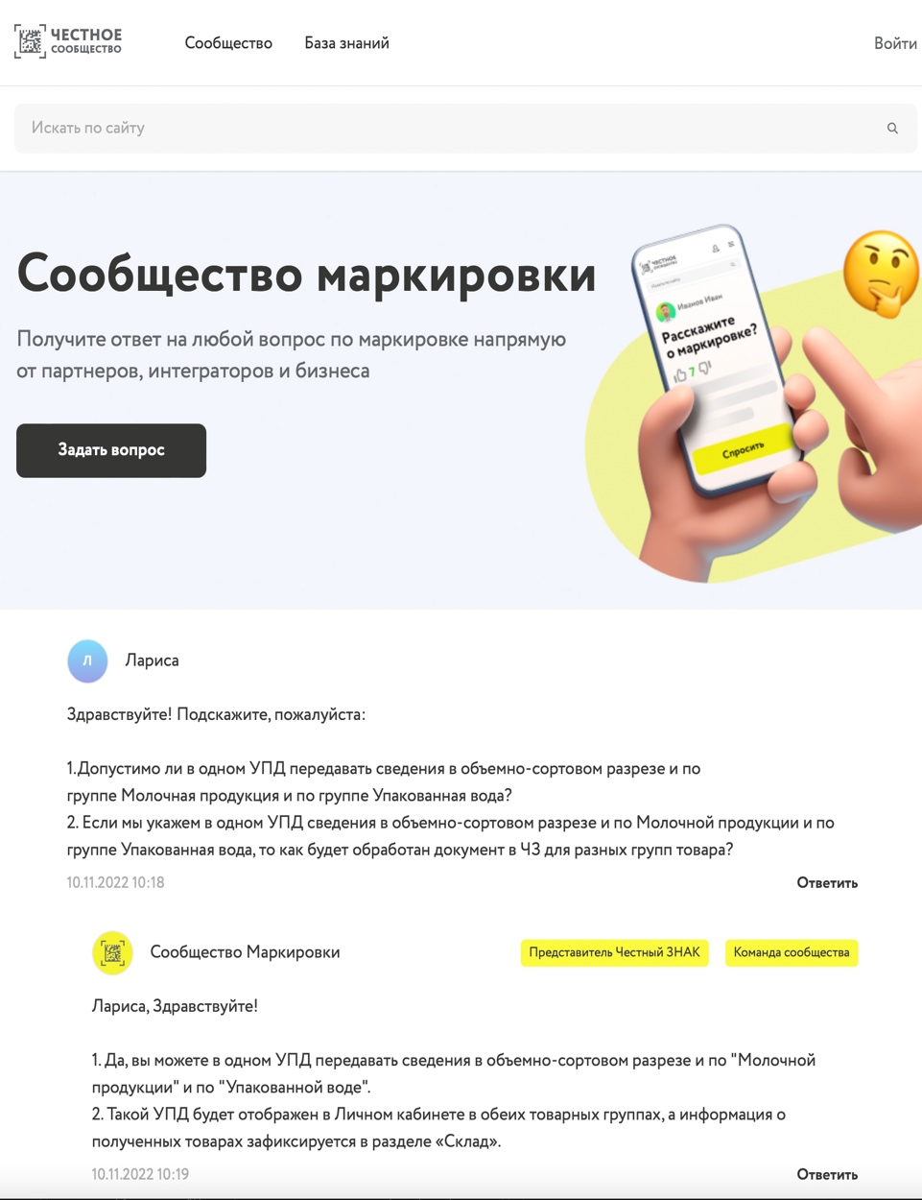





«Честное сообщество» – новое единое пространство «Честного Знака»
Общение и взаимопомощь между бизнесом и интеграторами в режиме онлайн
Удобная база знаний, каталог интеграторов и база технических решений
Можно найти ответ на любой возникающий вопрос по маркировке
Любой участник платформы может задать вопрос, поделиться опытом или выступить с предложением
Мы улучшили Честное Сообщество! Проще. Быстрее. Качественнее!
1
2
3
Зарегистрируйтесь
в Честном сообществе: markirovka.ru
Заполните профиль участника
Задавайте вопросы и делитесь опытом с участниками
в режиме онлайн!

Slide 20
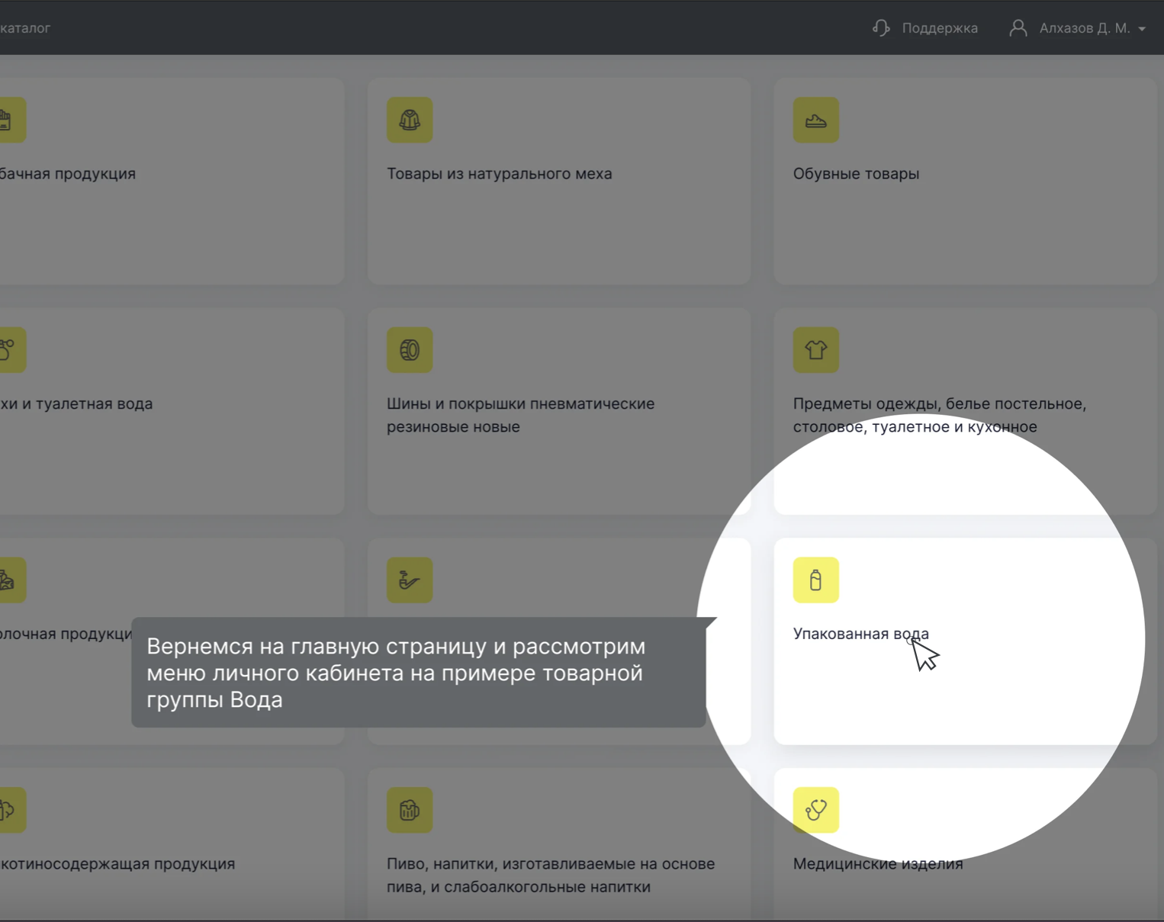
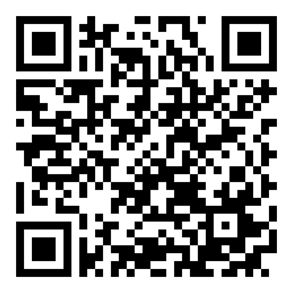
Виртуальное обучающее пространство Честного Сообщества!
Виртуальное пространство позволяет быстро и легко изучить все основы работы в системе от регистрации до вывода товаров из оборота!
Кликабельный прототип
Простые подсказки
Возможность выбрать интересующий вас раздел
Задавайте вопрос, если не все понятно – ответим в режиме онлайн!
Научитесь работать
с маркировкой
за 5-10 минут!
https://markirovka.ru/virtual_education/

Slide 21






Мы на связи всегда: прямая связь с экспертами,
ответы на вопросы онлайн
Вы можете написать нам
по почте support@crpt.ru
Видео-инструкции и опыт участников
в канале YouTube ЧестныйЗНАК
Или позвоните по телефону
8 800 222 15 23
Регулярные обучающие вебинары на сайте
ЧестныйЗНАК.рф
Раздел мероприятия > расписания вебинаров
Записи мероприятий в разделе мероприятия > видеоархив
Вы можете узнать самые горячие новости
и задать вопросы в наших социальных сетях
Все новости маркировки в канале телеграмм
https://t.me/crptbreaking
https://vk.com/crptec

Slide 22

СПАСИБО
ЗА ВНИМАНИЕ!
Техническая поддержка
8 (800) 222-15-23
support@crpt.ru
https//support.crpt.ru

